Slide 1
图像处理基础导读
信息隐藏
讲师：李立宗

Slide 2

本节目标
了解信息隐藏的基本原理
掌握像素处理的基本原理和方法
了解人眼视觉系统（HVS）
edu.csdn.net

Slide 3

数字水印
灰度图像

Slide 4
数字水印
灰度图像
灰度值的微小改变，无法被肉眼捕获到

Slide 5
数字水印

Slide 6
数字水印

Slide 7
数字水印

Slide 8
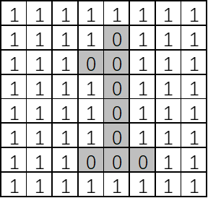
数字水印

Slide 9
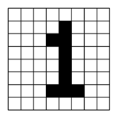
数字水印

Slide 10
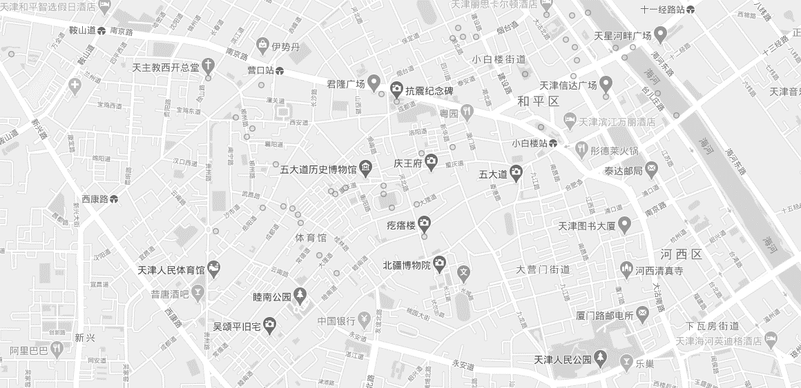
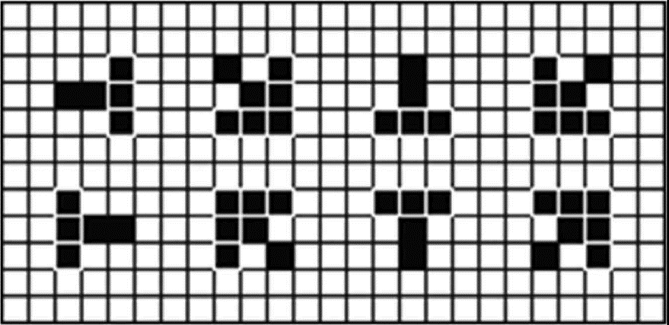
数字水印

Slide 11
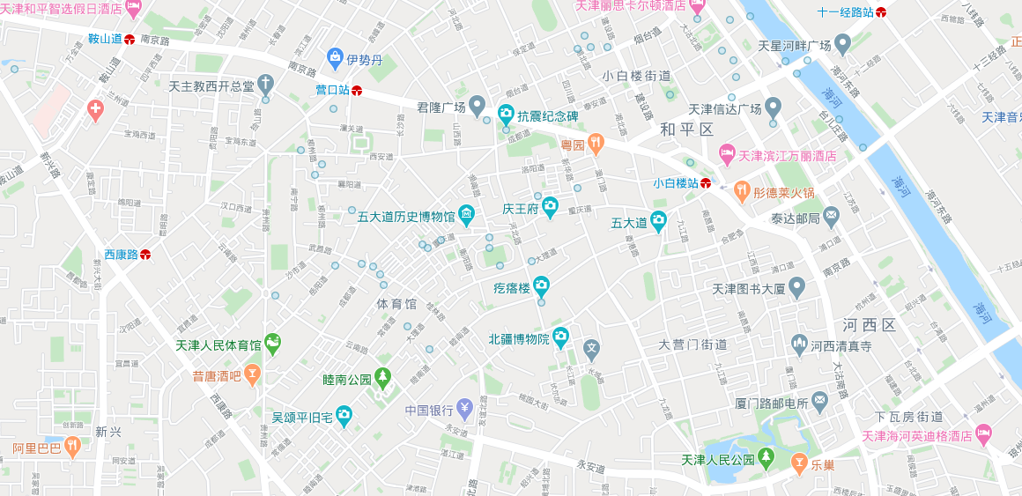
数字水印

Slide 12
数字水印

Slide 13
总结
数字水印的基本原理
数字水印的作用：版权保护、信息隐藏等
像素处理的基本方法

